Slide 1


Slide 2



Evaluación Probabilidad de Falla Operacional
Terminal Portuario de Embarque
de la Gran Minería
Miguel Medalla R.
03/09/2025
miguel.medalla@amuingenieros.com

Slide 3

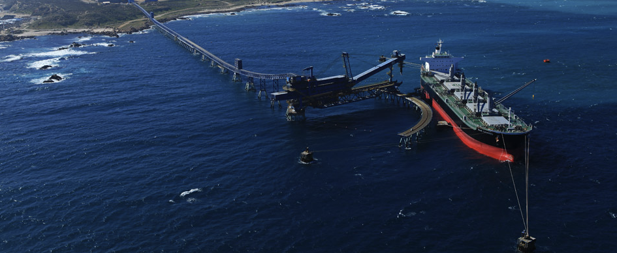
Cargador de Barco (Shiploader)
Puente de Acceso
(Correa Transportadora)
Sistema de Carguío
Diseñado y construido en los años 90.

Slide 4
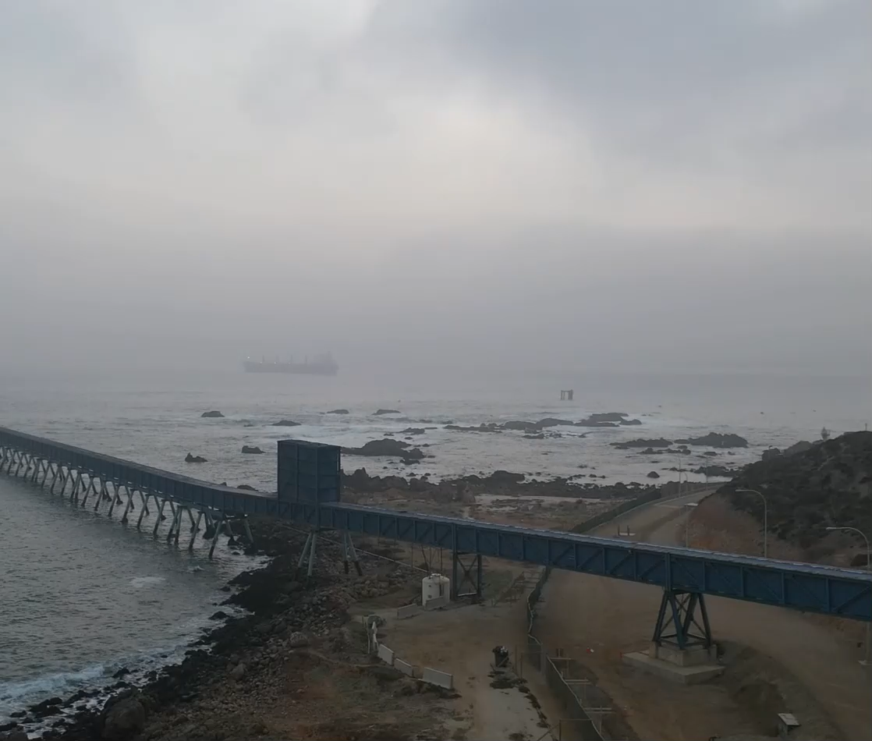
Contexto
Planta minera ha definido que por los próximos 30 años aumentará su producción en ~1.5 a ~2.0 veces.
Eventuales compradores solicitan “asegurar” una capacidad mínima de embarque anual para cerrar un acuerdo contractual.
La realidad sísmica nacional y los eventuales tsunamis que se pueden generan crean la duda.
Empresa especialista en evaluación financiera y gestión operacional de proyectos evalúa el terminal portuario

Slide 5
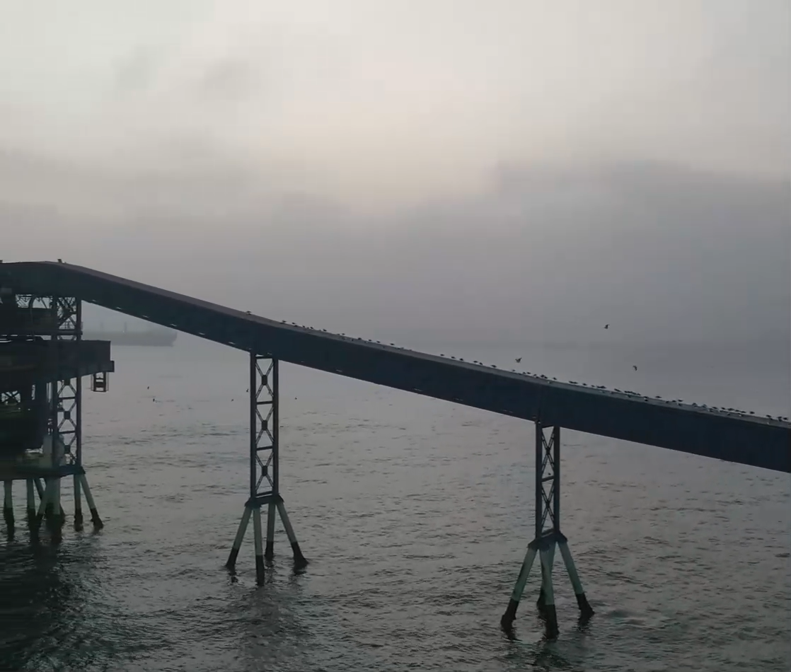
Contexto
Los especialistas indican:
“Si el terminal presenta una probabilidad de falla de embarque de más de 0.4% a 0.7% anual no permite dar cumplimiento al nivel de embarque comprometido”
Se recomienda realizar estudios de confiabilidad estructural (amenaza sísmica, tsunami, incendio, etc.) que permitan cuantificar lo antes indicado

Slide 6

Problema
$$P\left(x\right)>0.4\% −0.7 \% anual$$
Reforzar Shiploader
Arrendar un terminal alternativo
Construir un nuevo terminal
$
$$
$$$$
Y si cumple NCh2369 está bien??
Y si no cumple NCh2369 está mal??

Slide 7
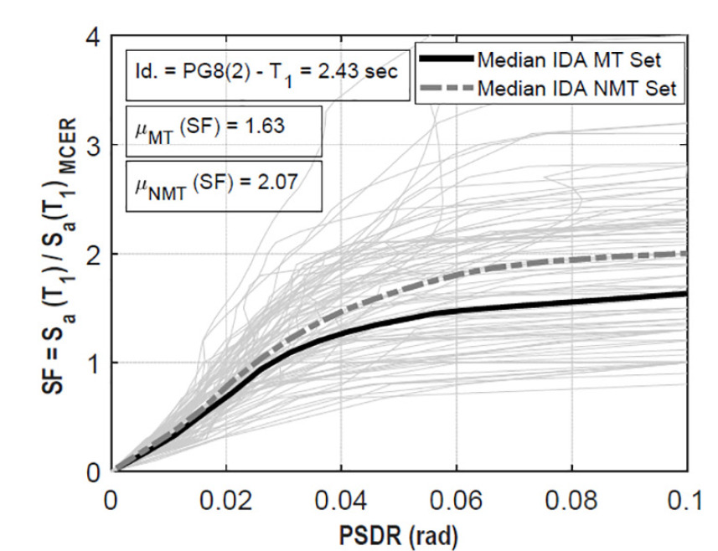
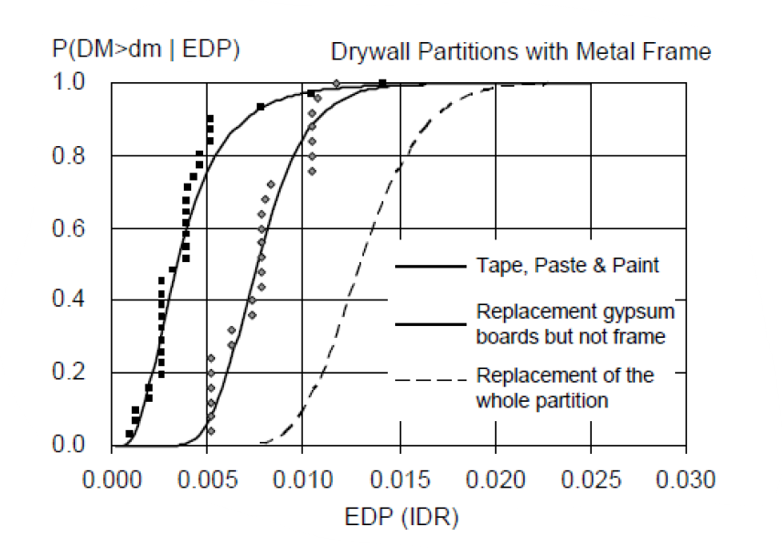
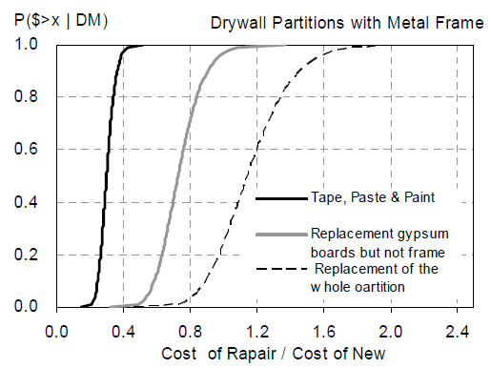
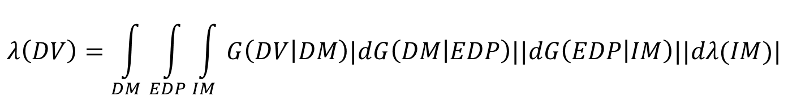
PBEE EQUATION
$$λ\left(DV\right)=\int_{DM}{\int_{EDP}{\int_{IM}{G\left(DV | DM\right)|dG\left(DM | EDP\right)||dG\left(EDP | IM\right)||dλ(IM)|}}}$$
Estimación de Pérdidas
Estimación de daño
Respuesta Estructural
Amenaza Sísmica
Amenaza Sísmica
Probabilística
Respuesta Estructural
probabilística
Estimación de Daños probabilística
(Curvas de Fragilidad)
Estimación de Pérdidas probabilística
(Curvas de Pérdida)
(Medalla et al, 2020)
(Krawinkler y Miranda, 2004)
(Krawinkler y Miranda, 2004)
No por ahora
P[IM]
P[EDP|IM]
P[DM|EDP]
P[DV|DM]

Slide 8
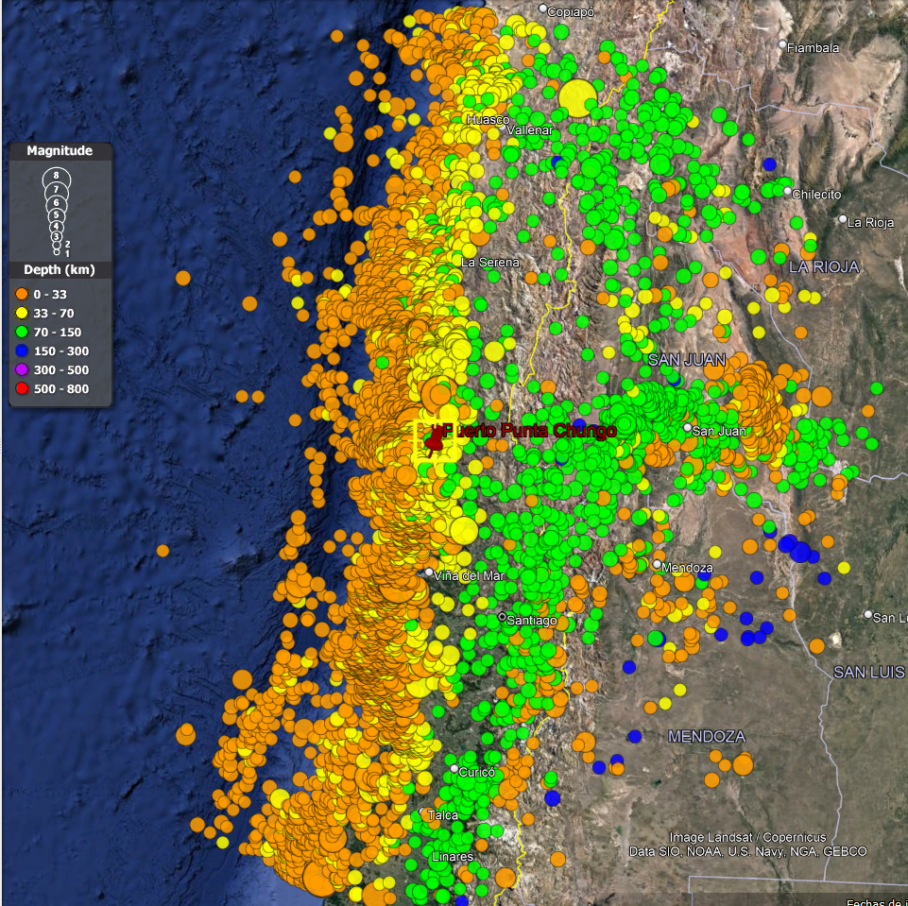

Evaluación Amenaza Sísmica

Slide 9

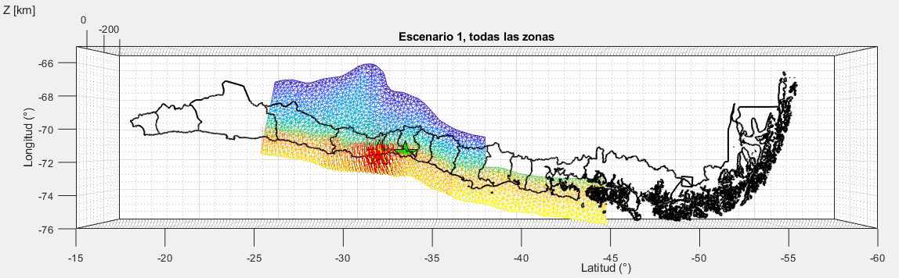
Evaluación Amenaza Sísmica

Slide 10
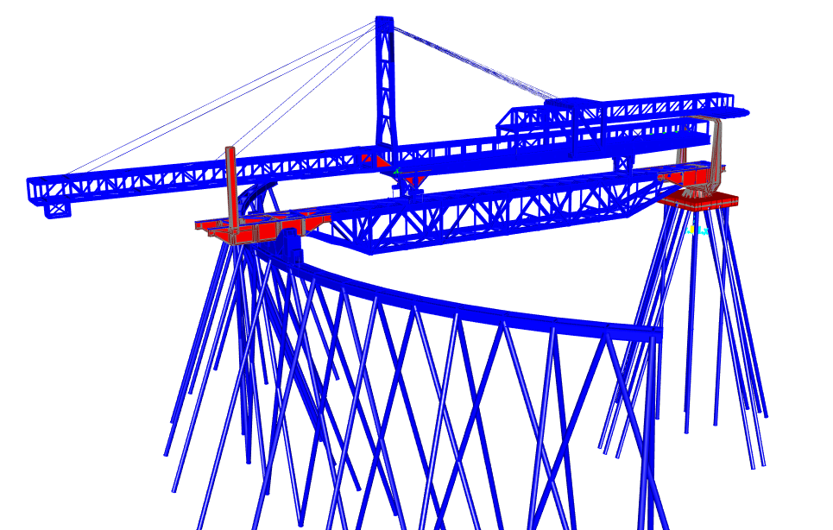
Estados de Falla
Falla Transfer Bridge
Falla Shuttle y Boom
Falla Pivote Equipo
Falla Plataforma Pivote
Falla Boggies
Falla Main Bridge
Falla Plataforma cuadrante
Falla Significa: Cualquier cosa que no permita operar por más de medio año!!

Slide 11
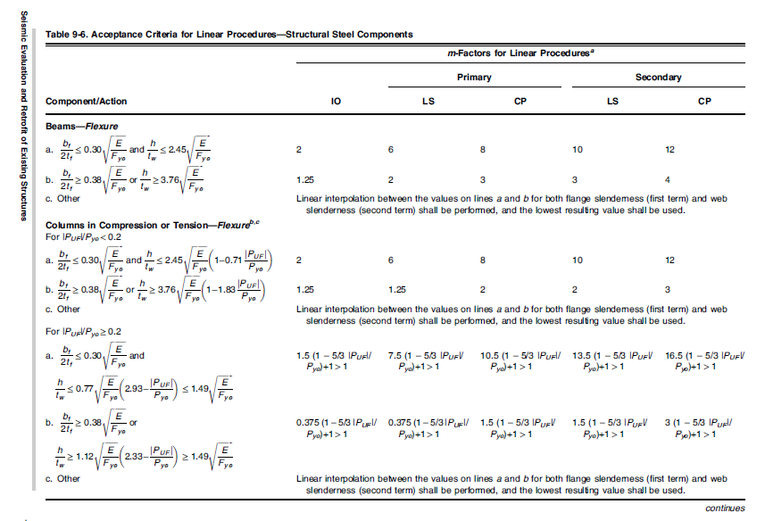
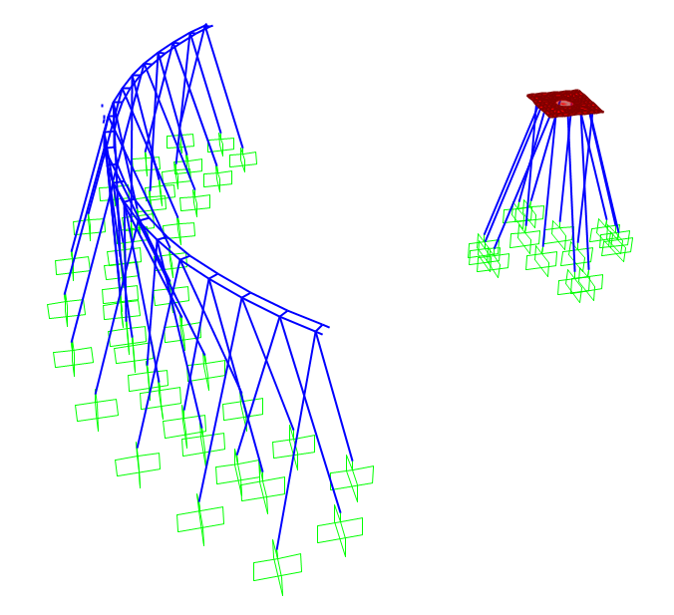
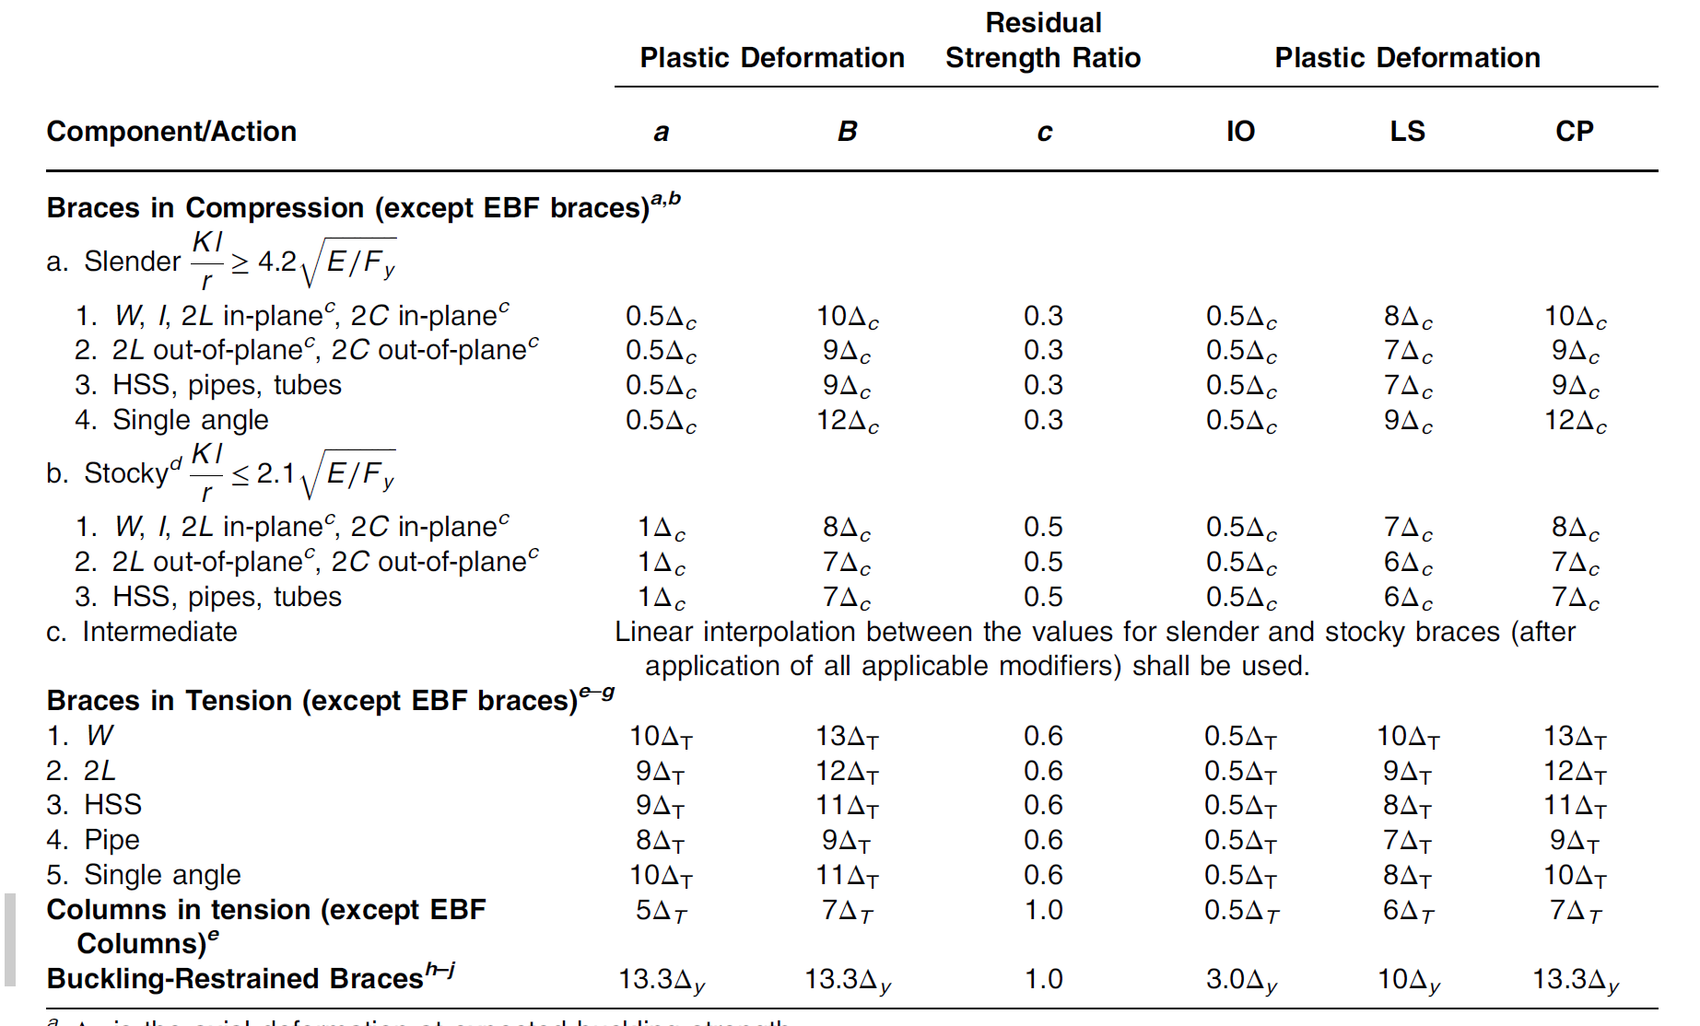

Estados de Falla
Daño severo en Pilotes de Plataforma Pivote y Cuadrante

Slide 12
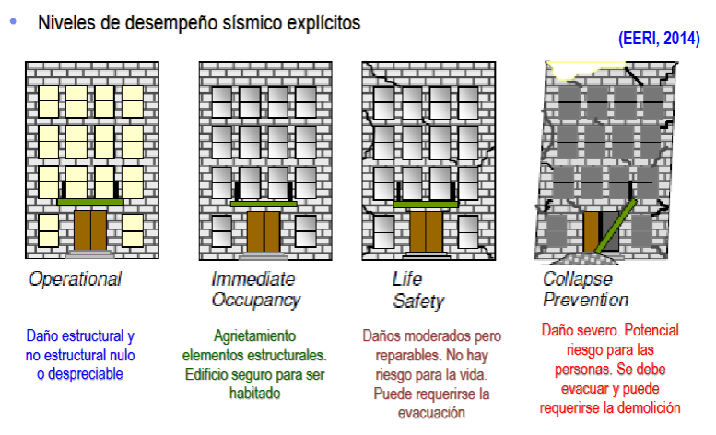
Estados de Falla
Daño severo en Pilotes de Plataforma Pivote y Cuadrante

Slide 13
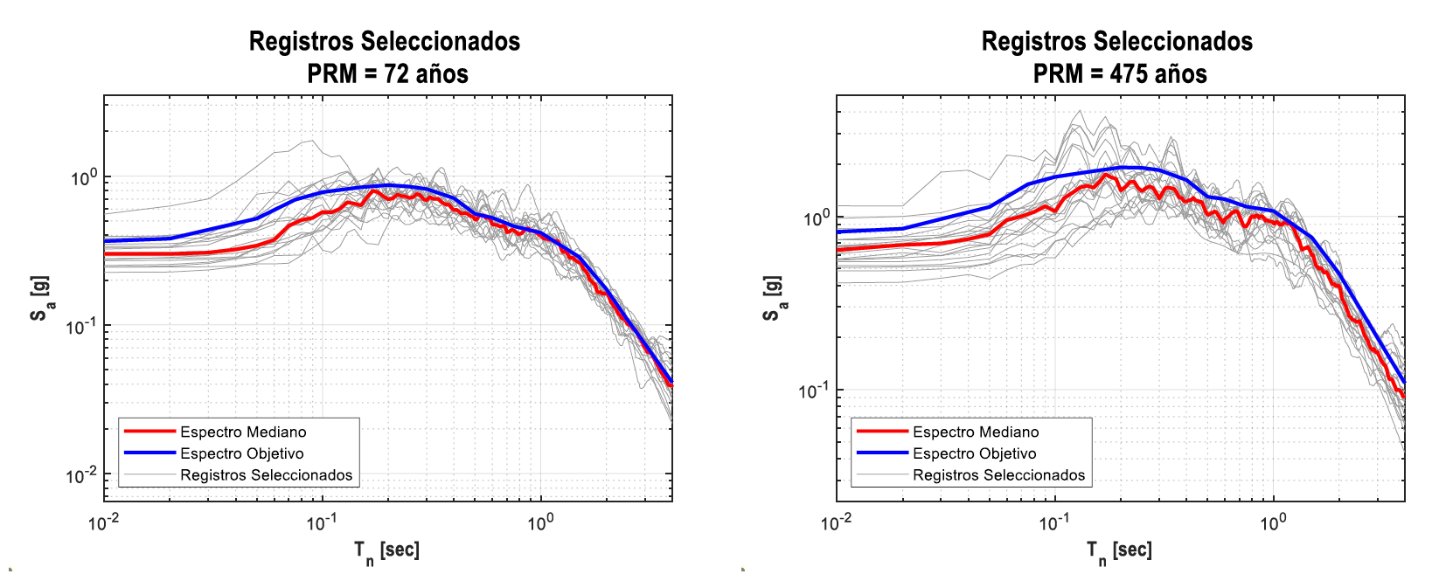
Fragilidad Sísmica
Selección de Registros (CMS) – Análisis de Franjas (x4)

Slide 14
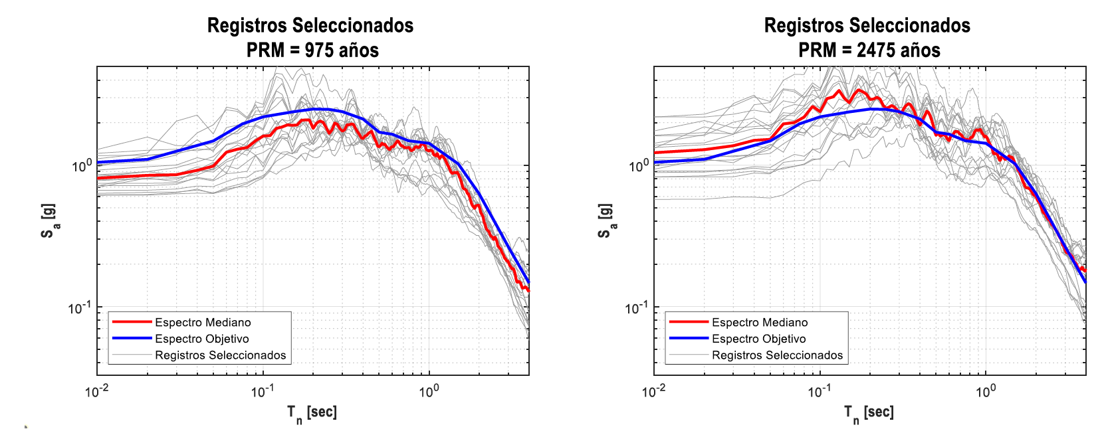
Fragilidad Sísmica
Selección de Registros (CMS) – Análisis de Franjas (x4)

Slide 15
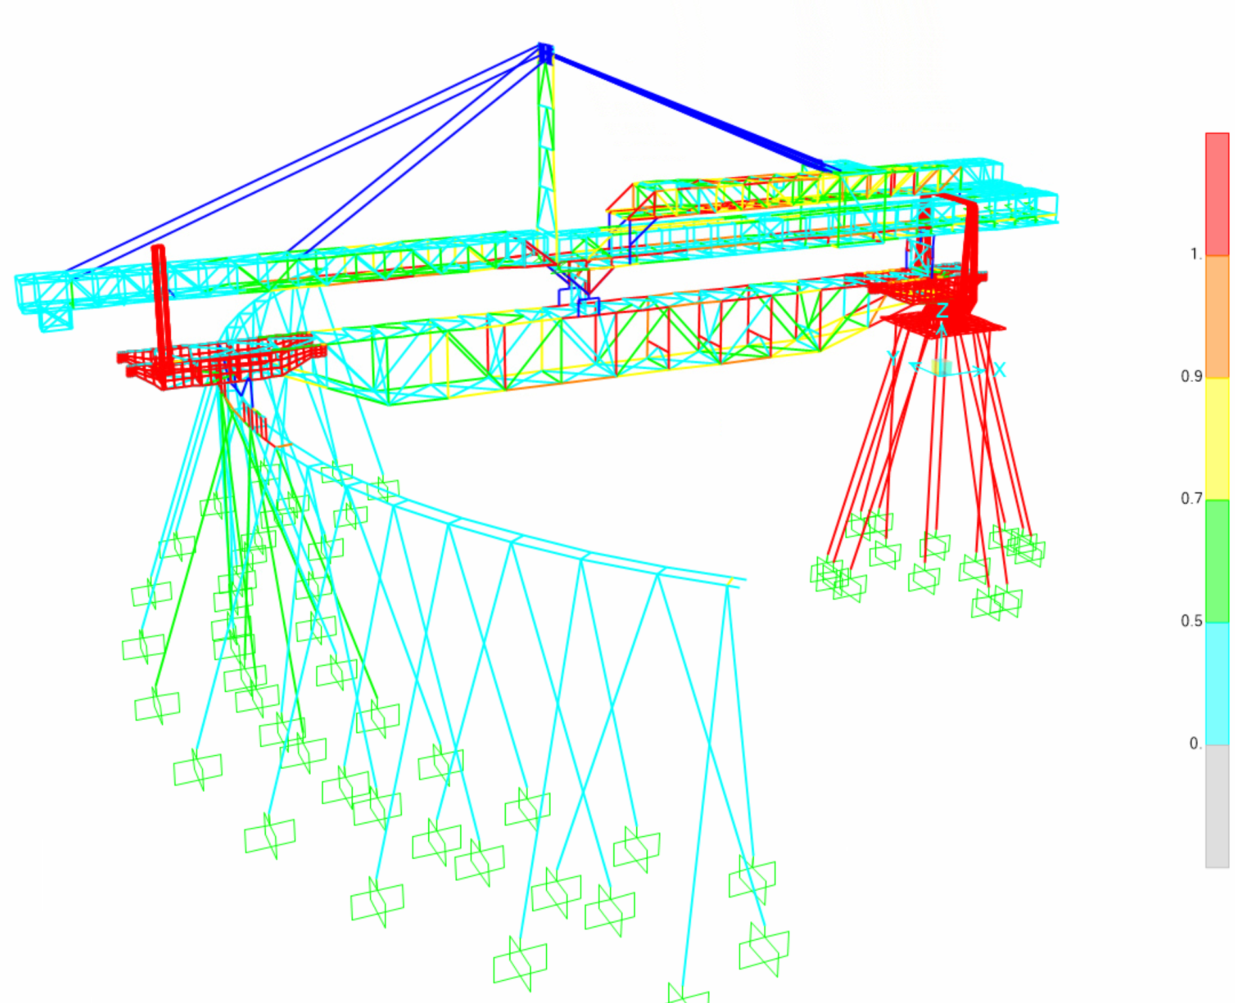
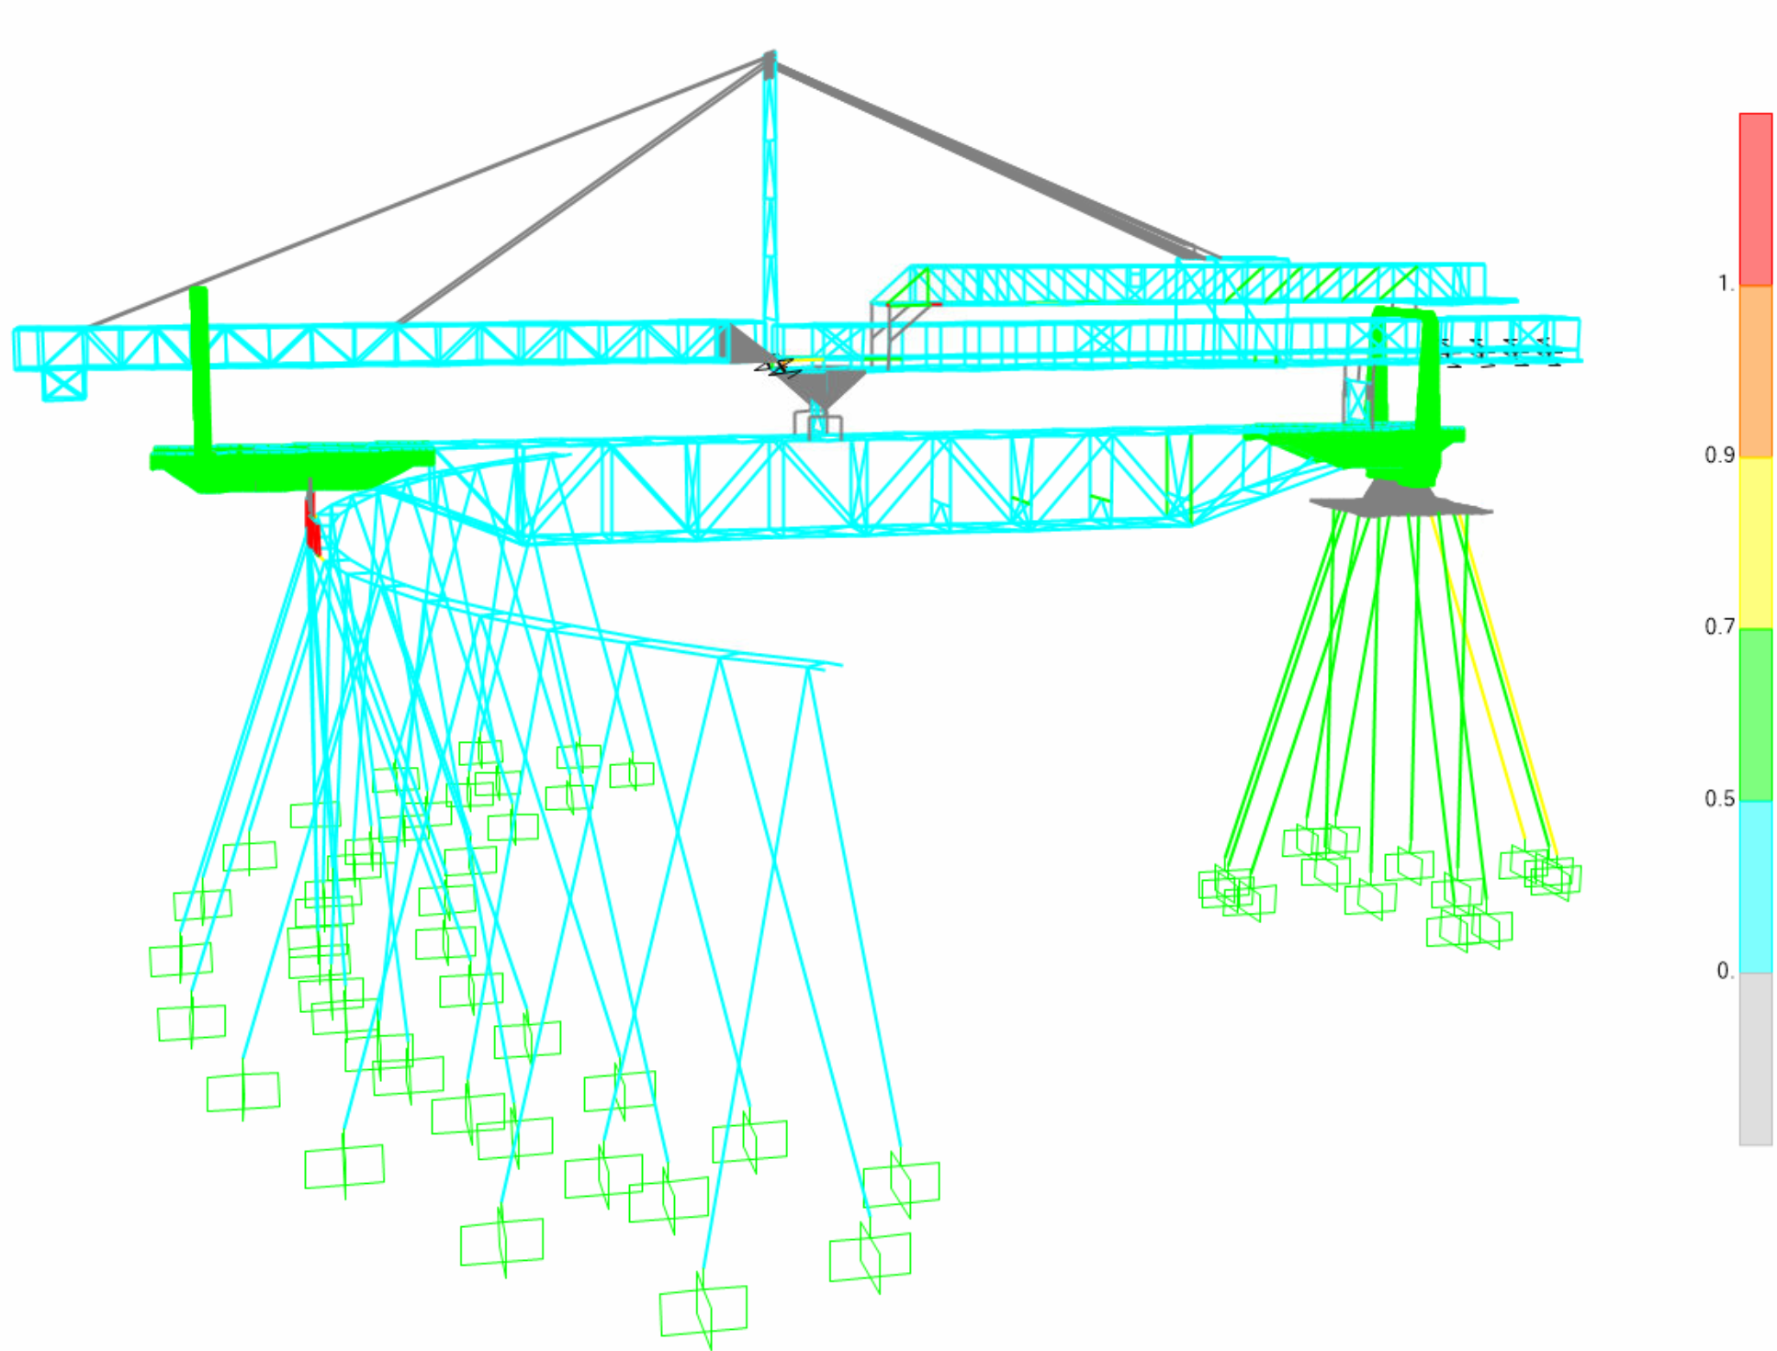
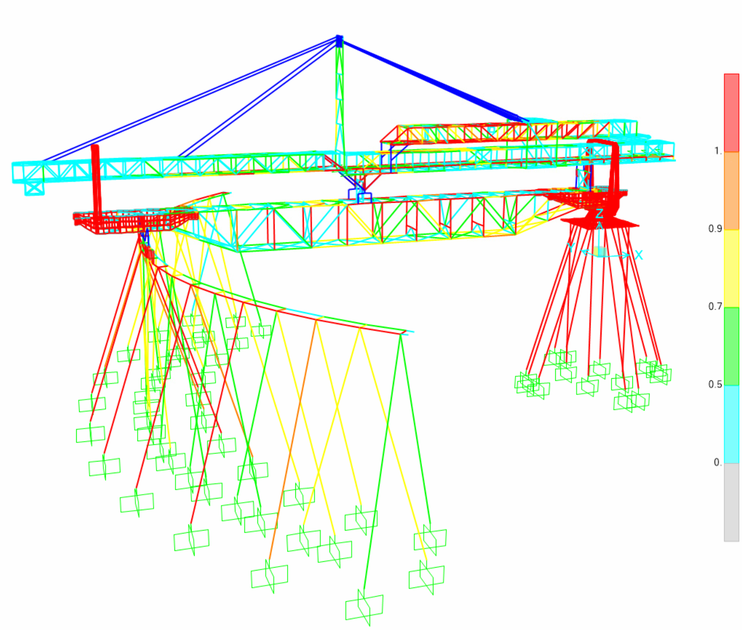
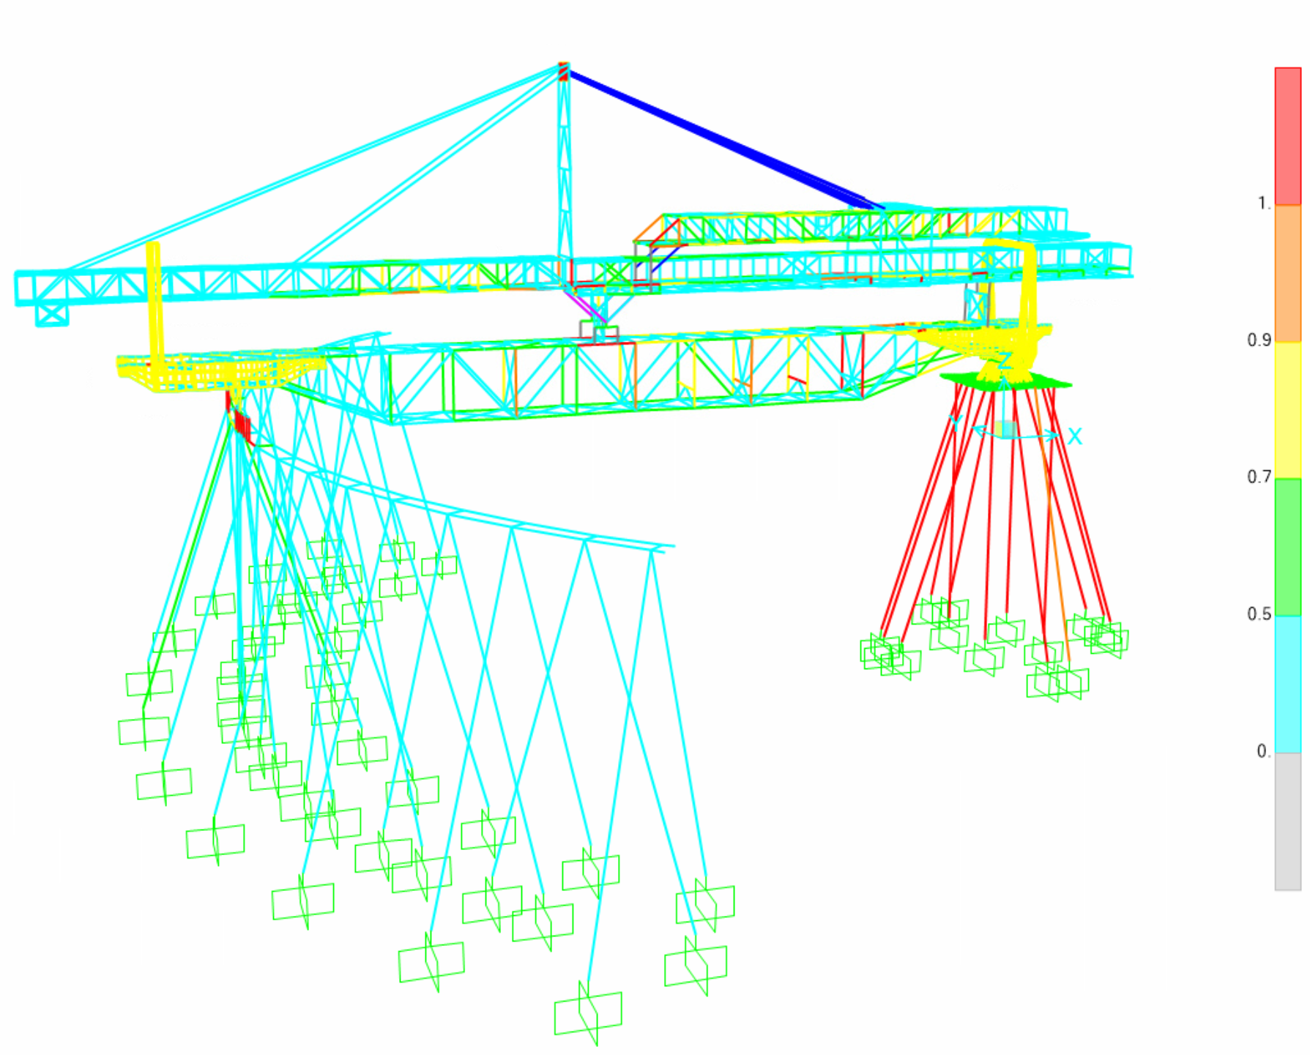
Fragilidad Sísmica
Respuestas Medias FUs
975 años
72 años
2475 años
475 años

Slide 16


Fragilidad Sísmica
Sólo una respuesta para ejemplificar!!!
Distribución de respuestas para un determinado nivel de intensidad sísmica

Slide 17
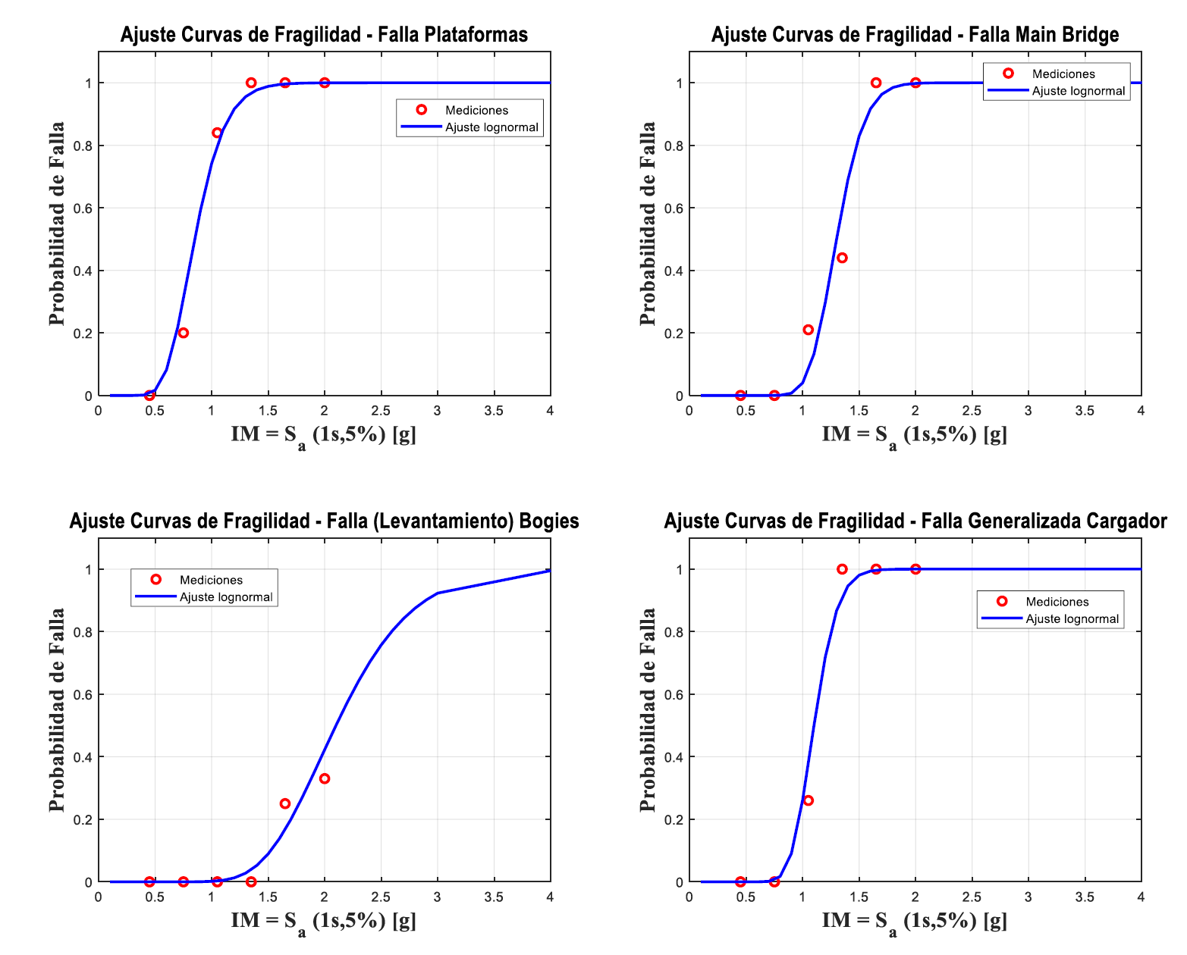
Fragilidad Sísmica

Slide 18
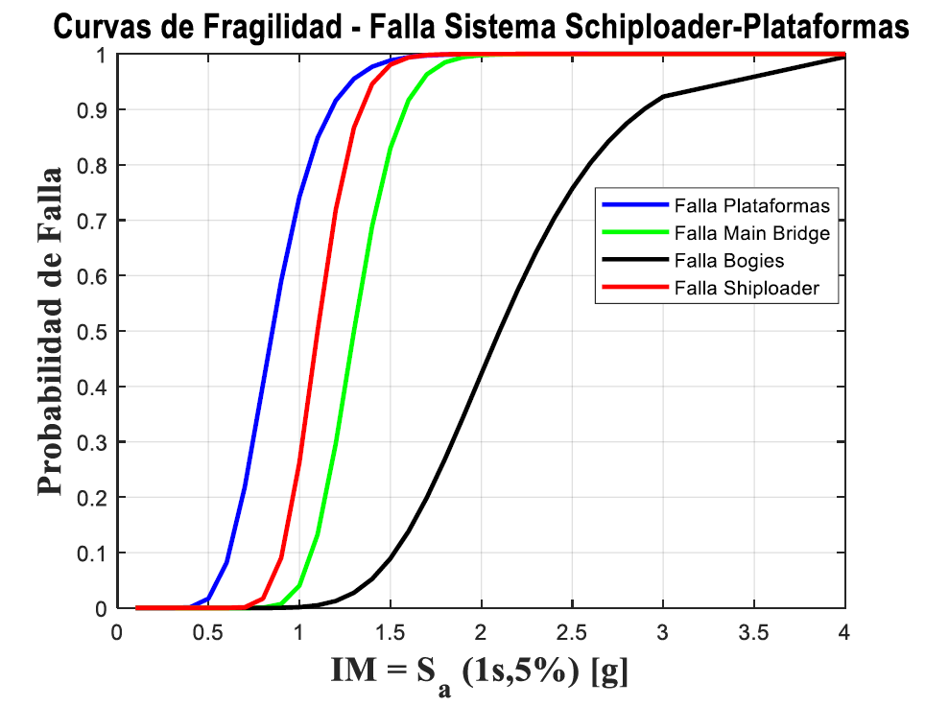
Fragilidad Sísmica

Slide 19

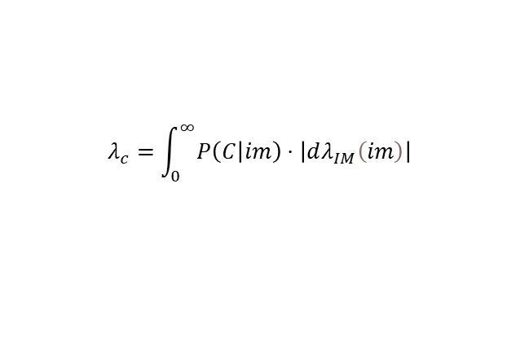
Prob. de falla
Vulnerabilidad
$$λ_{c}=\int_{0}^{∞}{P\left(C | im\right)⋅\left|dλ_{IM}\left(im\right)\right|}$$
Amenaza / Peligro
Integral numérica!!

Slide 20
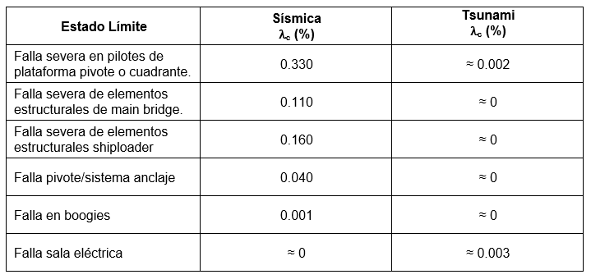
Prob. de falla
Perfecto!!
λ_{c} < 0.4%
El shiploader no requiere mejoras!!

Slide 21
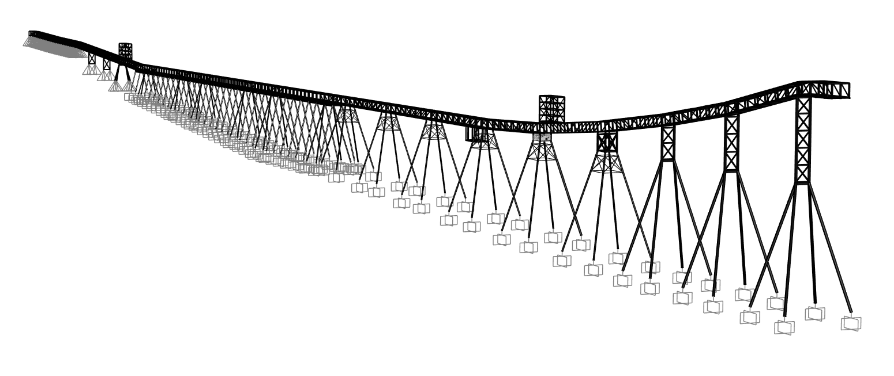
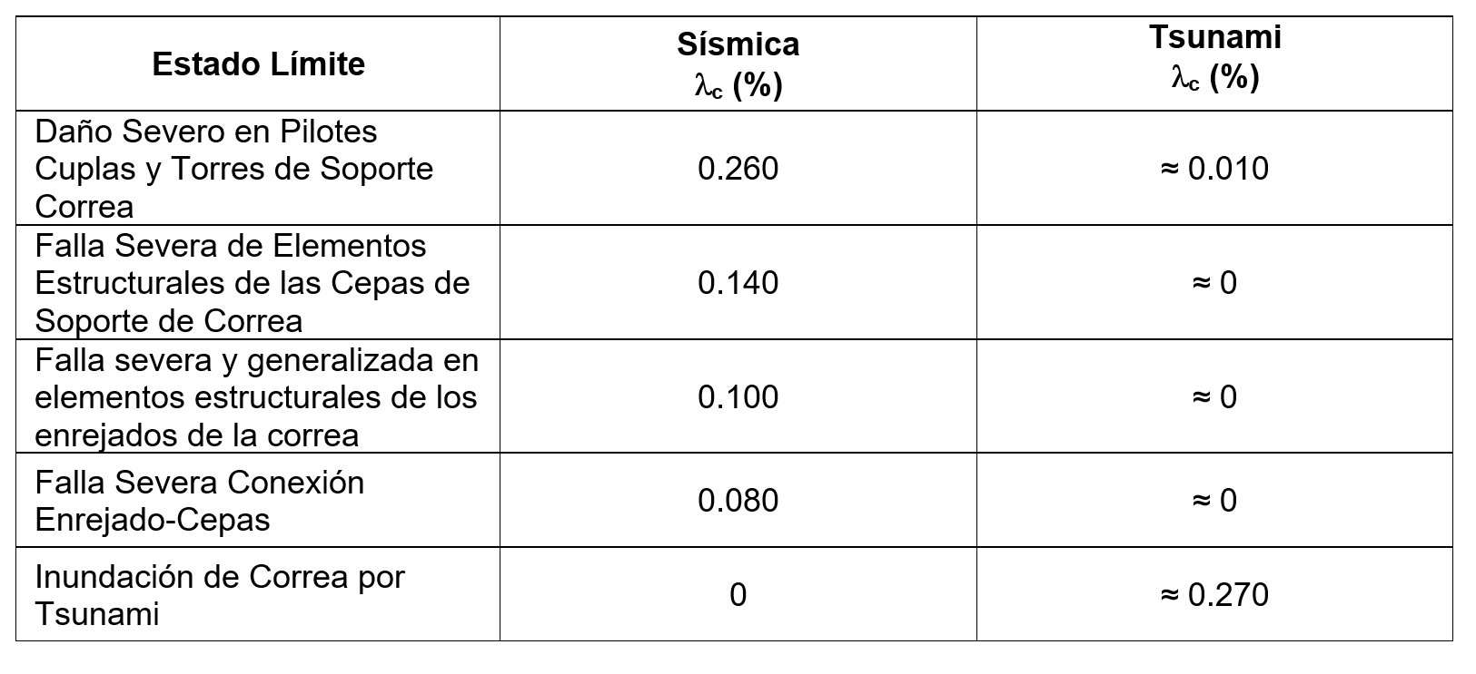
Prob. de falla
λ_{c} < 0.4%
Sistema de carguío
no requiere mejoras!!

Slide 22
Comentarios
La ingeniería estructural debe avanzar, no debemos ser sólo una disciplina de servicio.
Debemos poder entregar variables de decisión a los interesados (pudimos!!)
Si bien nos ha demostrado un buen comportamiento el simple cumplimiento normativo es lo que hemos estado haciendo por 60 años, debemos avanzar (avanzamos).
Existen técnicas, herramientas y metodologías que permiten generar un mejor producto a nuestros mandantes y agregar valor a los ingenierías (mandantes felices).

Slide 23


